Slide 1
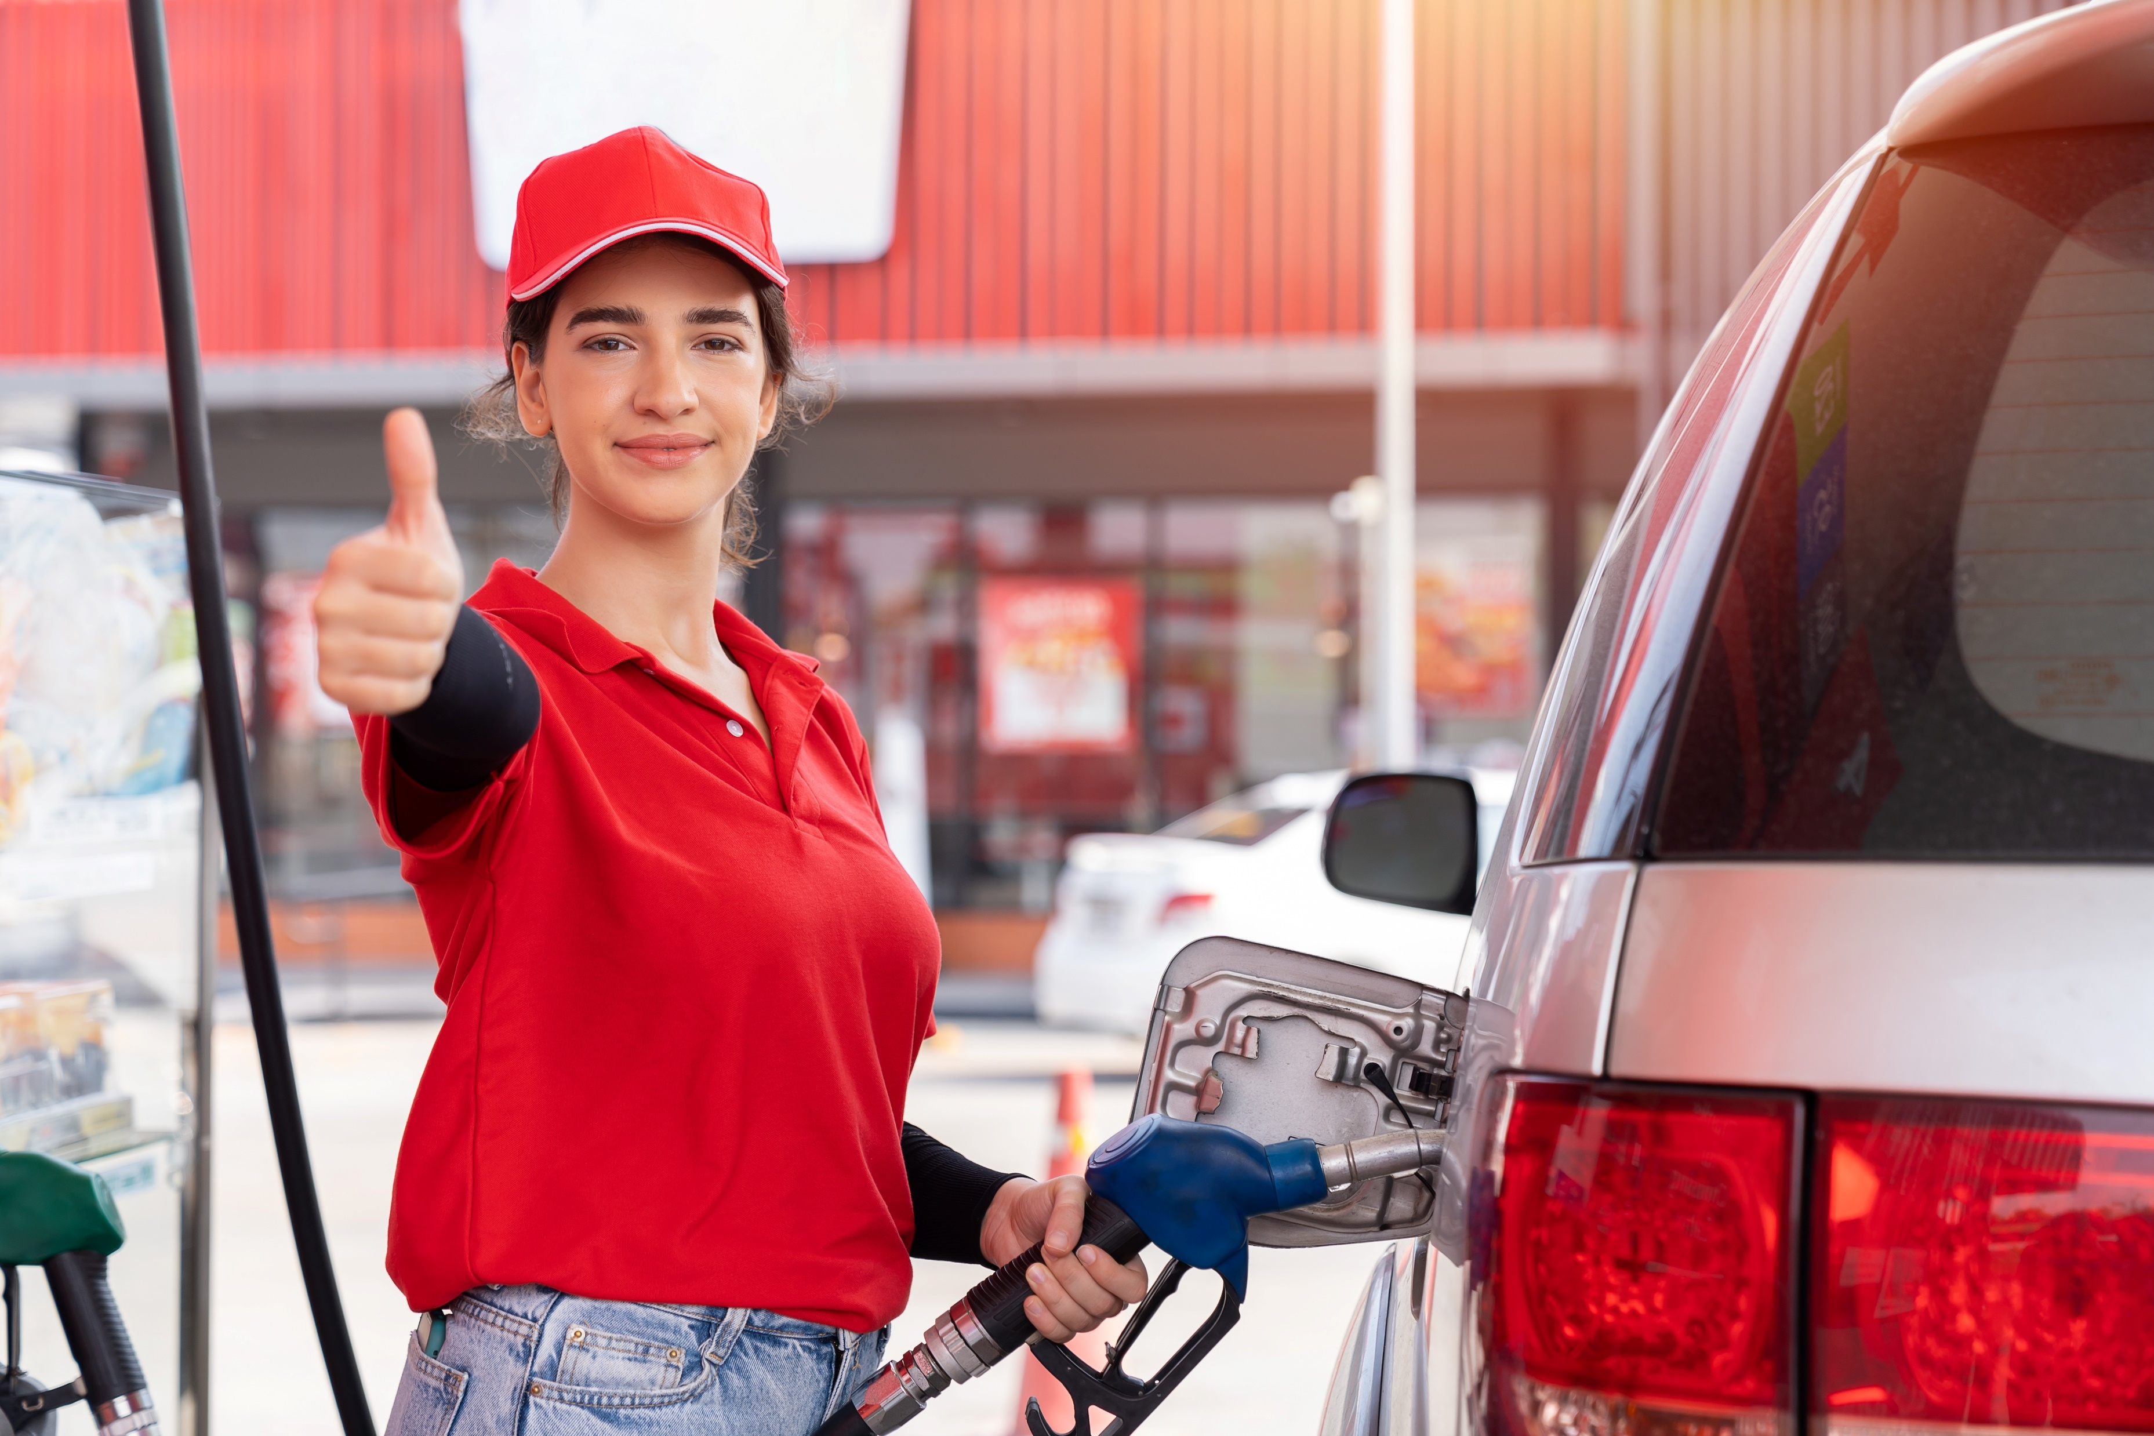
Livro de Movimentação de Combustíveis (LMC) Blockchain
GRUPO 6

Slide 2





JP
MARCUS
MICHELE
MARCELO
ELISA
Notes:
18 refinarias (2022) - https://www.poder360.com.br/energia/producao-de-combustiveis-volta-a-crescer-depois-da-pandemia
360 usinas de etanol (2023) - https://unica.com.br/noticias/missao-conhece-producao-de-etanol-no-brasil
140 distribuidores (gasolina C) (2022) - https://www.gov.br/anp/pt-br/centrais-de-conteudo/publicacoes/anuario-estatistico/anuario-estatistico-2023 - tabela 3.6
43.266 postos (2022) - https://www.gov.br/anp/pt-br/centrais-de-conteudo/publicacoes/anuario-estatistico/anuario-estatistico-2023 - tabela 3.17
115.116.532 veículos (Dez 22) - https://www.gov.br/transportes/pt-br/assuntos/transito/conteudo-Senatran/frota-de-veiculos-2022

Slide 3

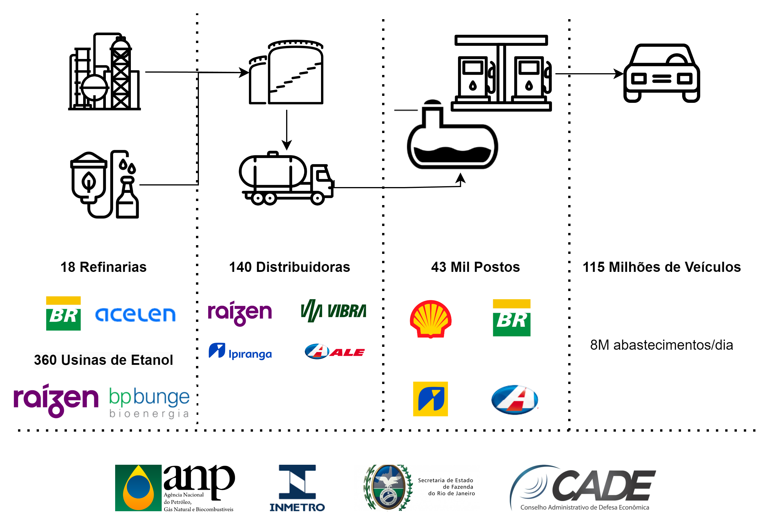

FLUXO DE PRODUTOS
ABASTECIMENTO - VAREJO - REGULADORES
Notes:
18 refinarias (2022) - https://www.poder360.com.br/energia/producao-de-combustiveis-volta-a-crescer-depois-da-pandemia
360 usinas de etanol (2023) - https://unica.com.br/noticias/missao-conhece-producao-de-etanol-no-brasil
140 distribuidores (gasolina C) (2022) - https://www.gov.br/anp/pt-br/centrais-de-conteudo/publicacoes/anuario-estatistico/anuario-estatistico-2023 - tabela 3.6
43.266 postos (2022) - https://www.gov.br/anp/pt-br/centrais-de-conteudo/publicacoes/anuario-estatistico/anuario-estatistico-2023 - tabela 3.17
115.116.532 veículos (Dez 22) - https://www.gov.br/transportes/pt-br/assuntos/transito/conteudo-Senatran/frota-de-veiculos-2022

Slide 4
FLUXO DE PRODUTOS
ABASTECIMENTO - VAREJO - REGULADORES
Do Poço ao Posto – Dados de Estoque
Livro de Movimentação de Combustíveis
Notes:
18 refinarias (2022) - https://www.poder360.com.br/energia/producao-de-combustiveis-volta-a-crescer-depois-da-pandemia
360 usinas de etanol (2023) - https://unica.com.br/noticias/missao-conhece-producao-de-etanol-no-brasil
140 distribuidores (gasolina C) (2022) - https://www.gov.br/anp/pt-br/centrais-de-conteudo/publicacoes/anuario-estatistico/anuario-estatistico-2023 - tabela 3.6
43.266 postos (2022) - https://www.gov.br/anp/pt-br/centrais-de-conteudo/publicacoes/anuario-estatistico/anuario-estatistico-2023 - tabela 3.17
115.116.532 veículos (Dez 22) - https://www.gov.br/transportes/pt-br/assuntos/transito/conteudo-Senatran/frota-de-veiculos-2022

Slide 5
LMC
COMO FUNCIONA
Guarda de 6 meses (ANP)
7
6
Guarda de 5 anos (SEFAZ)
Atualização diária
8
Informações Gerais
COMPRA (ENTRADA) DE COMBUSTÍVEL
Apresentado à fiscalização ANP ou SEFAZ quando notificado
5
1
Obrigação de cada posto revendedor
VENDA (SAÍDA) DE COMBUSTÍVEL, POR BICO
DADOS
4
2
ESTOQUE POR TANQUE
Opcionalmente digital (desde Out/22) – sistema do posto
Fiscalizado pela ANP e SEFAZ
3
Normalmente manuscrito em livro físico

Slide 6
LMC
POR QUE USAR BLOCKCHAIN?
IMUTABILIDADE
REGRA FIXA
RESILIÊNCIA DOS DADOS
PARTICIPANTES
PRIVACIDADE
Guarda de dados (compra, venda, estoque) diários imutáveis, em uma base de dados única
Regra de envio não é alterada constantemente
Acesso deve ser garantido por no mínimo 5 anos
43 mil participantes (postos revendedores) previamente conhecidos + entes governamentais
Dados não devem ser acessados publicamente, porém são de interesse de alguns agentes além da ANP

Slide 7
LMC BLOCKCHAIN
PROPOSTA DE SOLUÇÃO
Blockchain Privada Permissionada
Instituída pela ANP
Consenso por PoA
Notes:
PoA – menos recursos computacionais, mineradores podem ser servidores de cada SEFAZ estadual, por exemplo

Slide 8
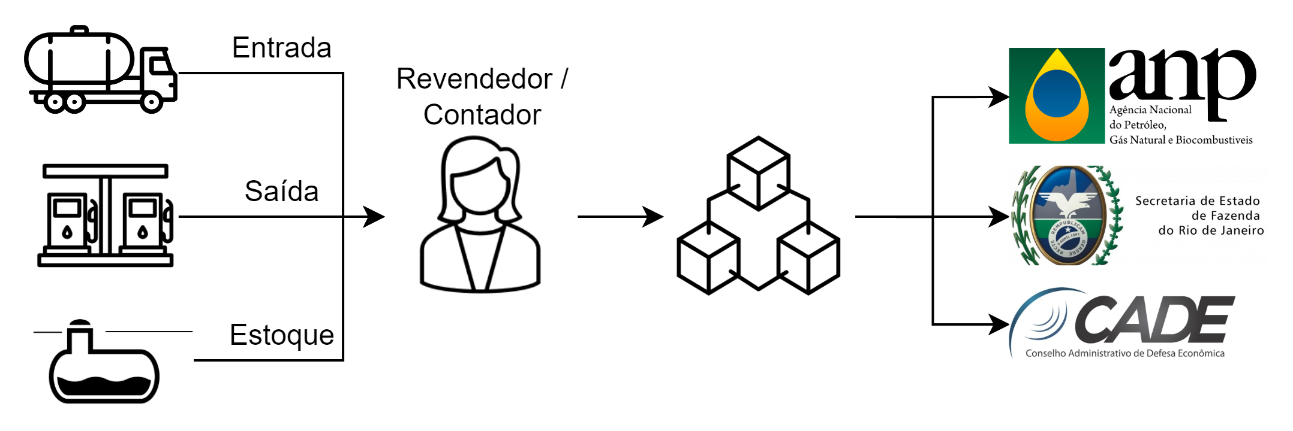
LMC BLOCKCHAIN
COMO FUNCIONA?

Slide 9

LMC BLOCKCHAIN
FASE 02
RTM 227/22: desde 2023, bombas possuem transdutores de volume com certificado digital ICP, para comunicação com a CPU da bomba e possível validação por fiscal INMETRO/IPEM. (*) Cada bico poderia servir como um Oráculo, registrando diretamente na Blockchain o volume vendido.
ANP realiza coleta e divulgação de preços de venda semanal dos postos de combustível através de pesquisa “no mundo real” com empresa terceirizada
Coleta de preço de todos os postos em real time, dispensando a pesquisa.
Informação relevante para análise do CADE em relação a concorrência desleal
Divulgação ao público poderia ter delay, para não afetar concorência

Slide 10
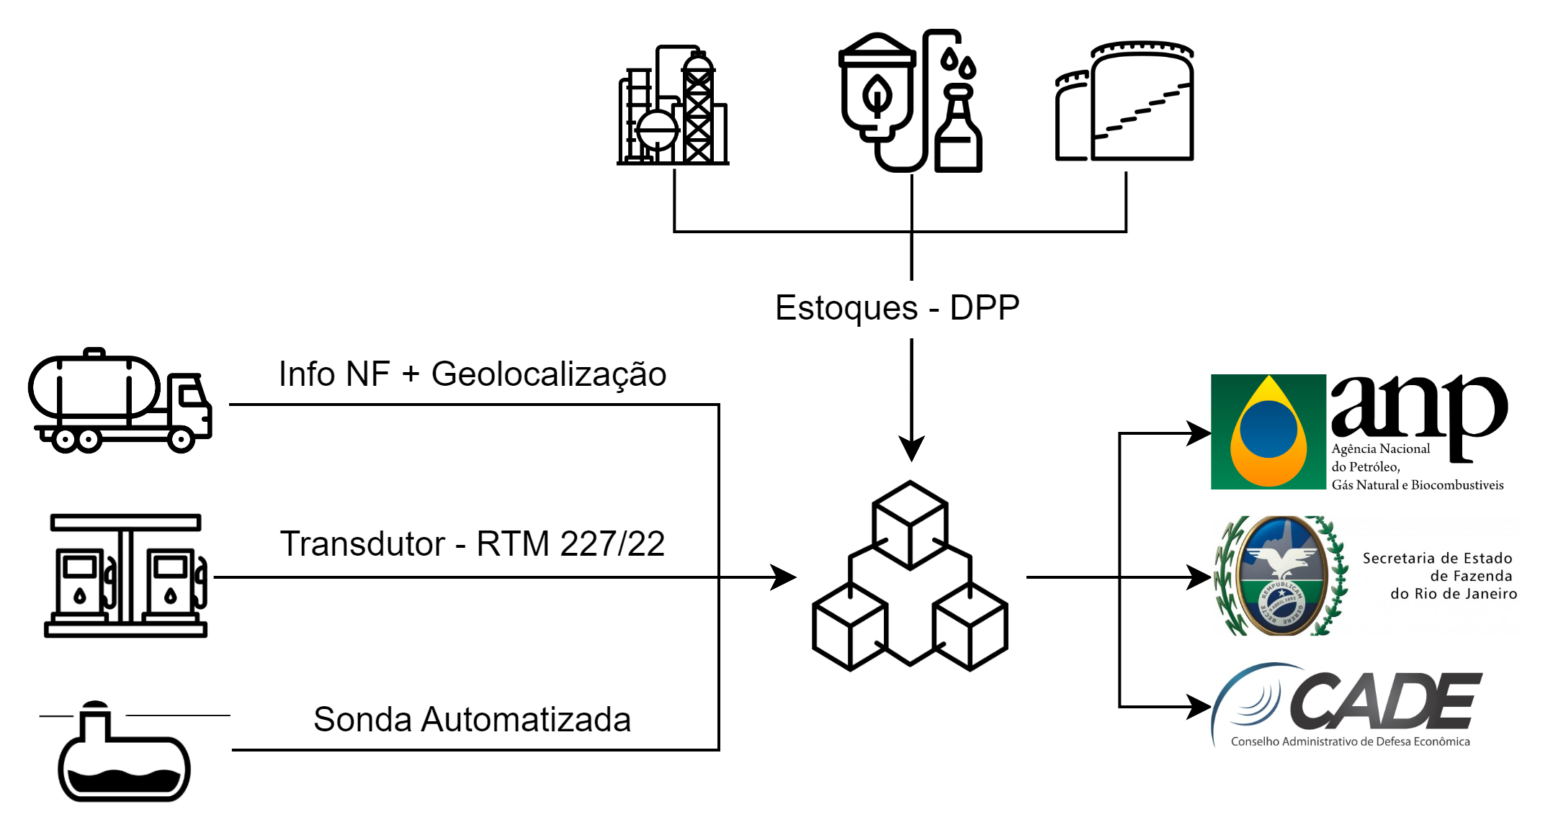
LMC BLOCKCHAIN
FASE 03
Expandir o conceito para processos que ocorrem antes e depois do LMC Distribuidoras, Refinarias e Usinas reportam diariamente à ANP, via Excel ou Webservice, dados de estoque de combustíveis. O fluxo completo do combustível, desde o poço até o tanque do veículo, poderia estar registrado na mesma blockchain.

Slide 11
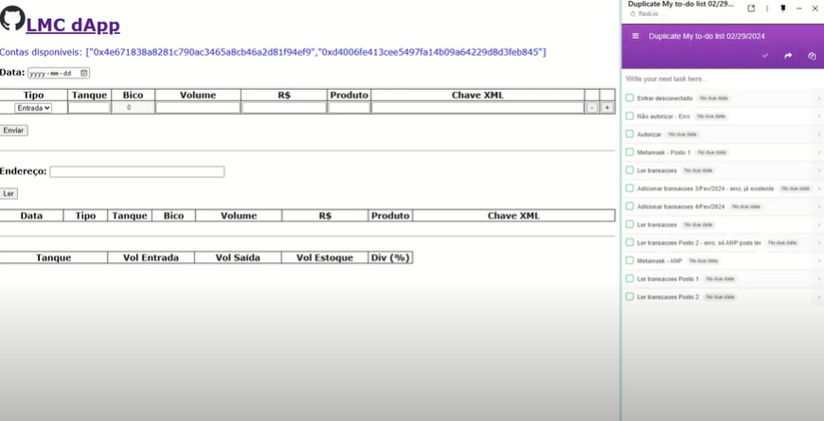
DApp

Slide 12

OBRIGADO!

Slide 13
https://www.gov.br/anp/pt-br/assuntos/dados-estoques-combustiveis
https://www.gov.br/anp/pt-br/acesso-a-informacao/perguntas-frequentes/agente-economico/livro-de-movimentacao-de-combustiveis
https://www.gov.br/anp/pt-br/centrais-de-conteudo/publicacoes/anuario-estatistico/anuario-estatistico-2023 Tabela 2.15 - refinarias Tabela 3.17 – postos https://www.gov.br/anp/pt-br/assuntos/precos-e-defesa-da-concorrencia/precos Preço bomba
https://coinswitch.co/switch/crypto/what-is-proof-of-authority-poa-in-blockchain
https://www.linkedin.com/pulse/understanding-hyperledger-fabric-ethereum-comparative-ibrahim/
https://revistarpanews.com.br/veja-os-10-maiores-grupos-do-setor-sucroenergetico-da-safra-2021-22/

